Slide 1
Вчимо букви
Звук [ж]
Буква Жж

Slide 2
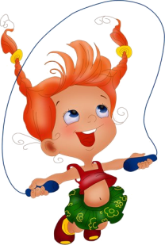

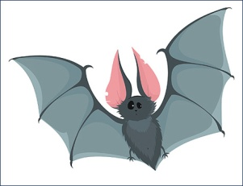


Чистомовки
Жу-жу-жу – я на вулицю біжу
Же-же-же – ми школярики уже
Жа-жа-жа – прилетів до нас кажан
Жи-жи-жи – хмарку в небі покажи
Жі-жі-жі – поле он аж на межі

Slide 3
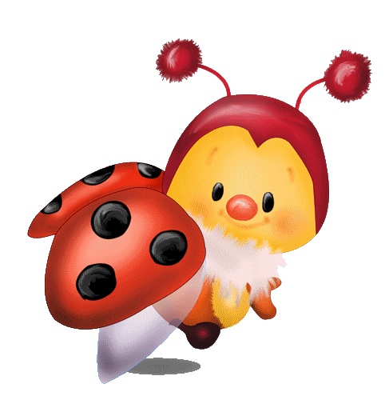
Гра “ Впіймай звук [ж]”
Буква «Ж» - неначе жук,
Що потрапив нам до рук.
Хоч листочків «Ж» не їсть,
Але ніжок має шість.

Slide 4
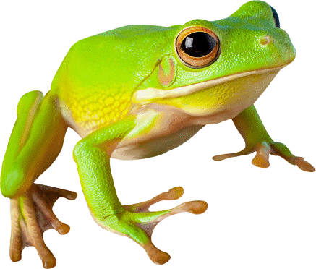
Гра “ Впіймай звук [ж]”
Жабка каже журавлю:
“Будем дружно жити.
Гратись в піжмурки люблю,
Заховайся в жито”.

Slide 5
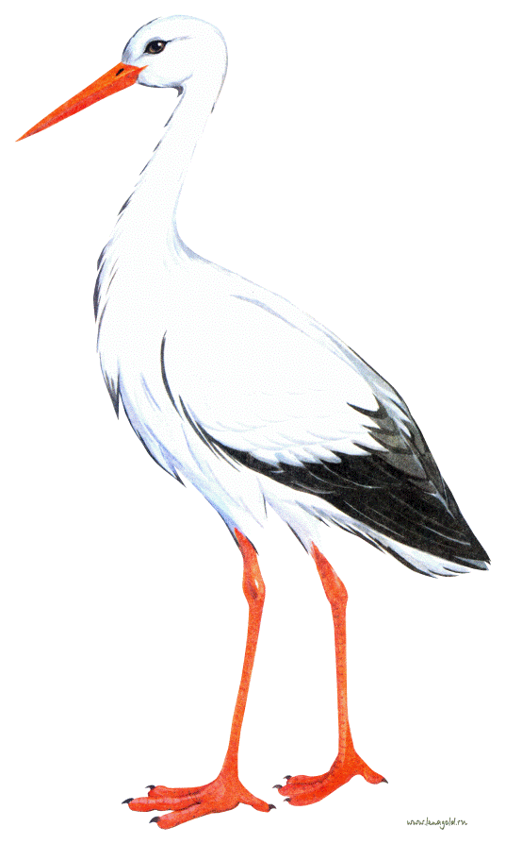
В якому складі знаходиться звук [ж]?
ЖИТО
ПЕРЕЖЕНУ
КОРЖИК
ЖУРАВЕЛЬ
ЖАБА

Slide 6
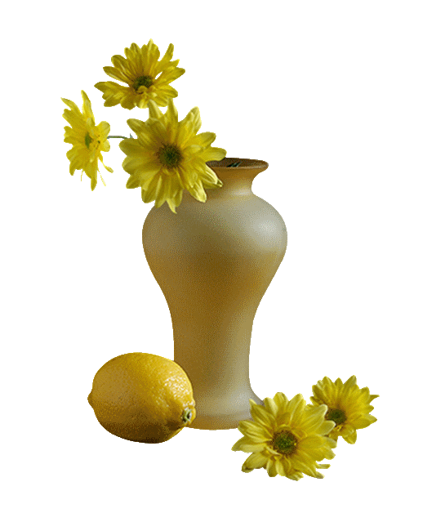
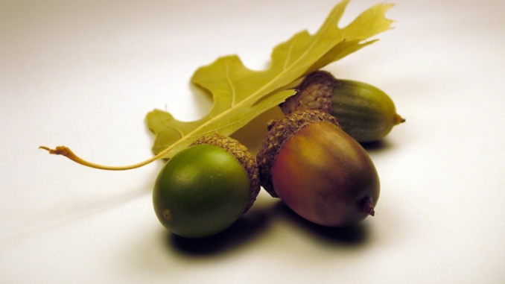
СЛОВНИЧОК
Жоржини – осінні квіти.
Жолуді – плоди дуба.

Slide 7
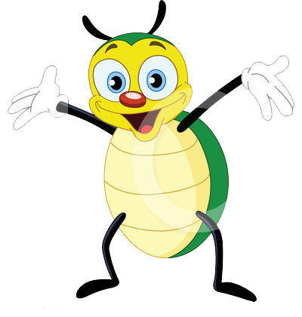
СКОРОМОВКА
Жов-тий жук ку-пив жи-лет,
Джем-пер, джин-си та жа-кет.

Slide 8
КУТ ЗОРУ
ЖИ ТО
ЖОВ ТИЙ
ПИРІ ЖОК
ПОЖОВ ТІЛИ
ЖУРАВ ЛИКИ

Slide 9
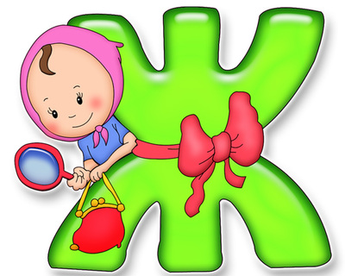
Гра “Знайди літеру”
ЖИРАФ
МОРЖ
МАШИНА
РОЖЕВИЙ
ХМАРИНКА
ТРАКТОРИ
БДЖОЛА

Slide 10

ИТО
СТРИ
АТИ
МОР
ИТИ
КОР
ІНКА
НІ
НИВА

Slide 11
Звуко-буквений аналіз
ЖАБЕНЯ
- 6 б., 6 зв., 3 скл.
ЖМЕНЯ
- 5 б., 5 зв., 2 скл.
БДЖОЛА
- 6 б., 5 зв., 2 скл.

Slide 12

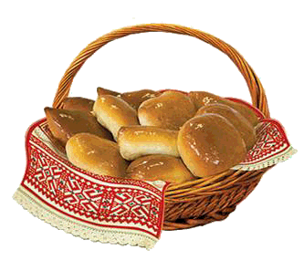
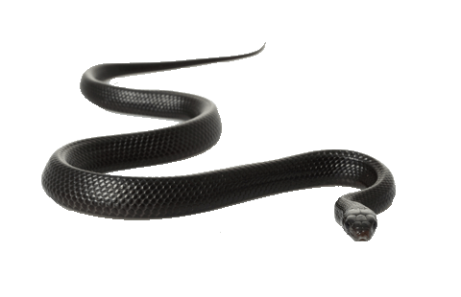
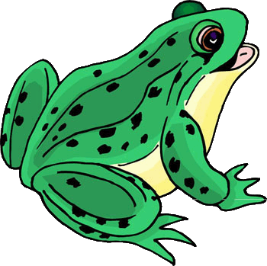
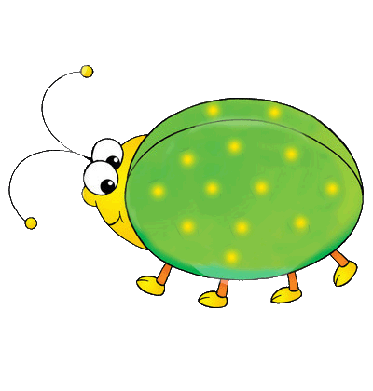
Гра “ Знайди слова із звуком [ж]”

Slide 13
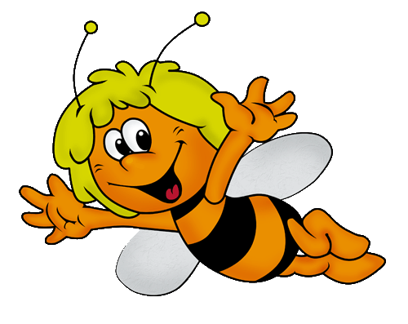
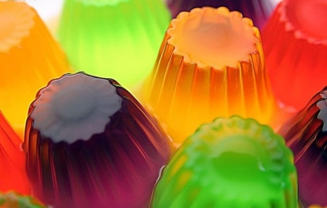
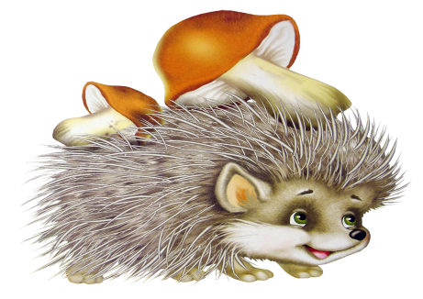
Упізнай слово
Смугаста, кусюча, трудолюбива…
БДЖОЛА
Солодке, холодне, кольорове, смачне…
ЖЕЛЕ
Колючий, сірий, лісовий…
ЇЖАК

Slide 14
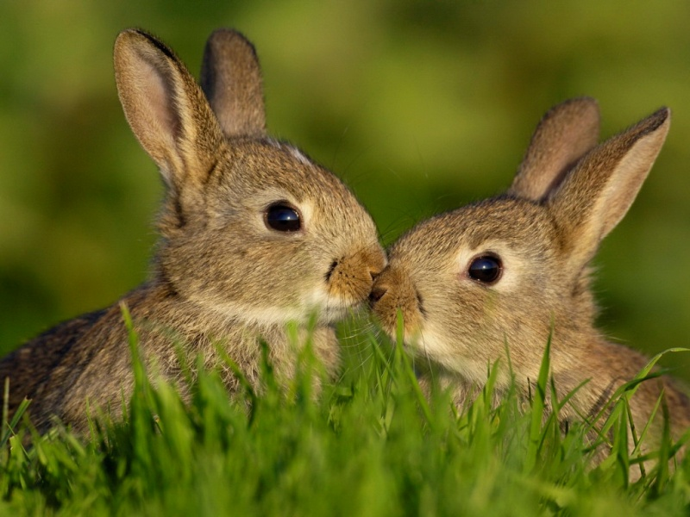
ЛІЧИЛКА
Жи-то, спе-ка і жни-ва,
В жи-ті зай-чи-ки: аж два!
А ще джміль та бджіл-ка,
От і вся лі-чил-ка!

Slide 15
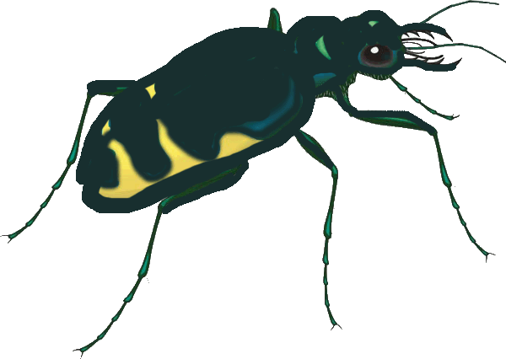
Відгадайте загадку
Хоч не олень — роги має,
і не птиця, а літає.
Чорний-чорний, а не крук,
це малий, моторний …
ЖУК

Slide 16
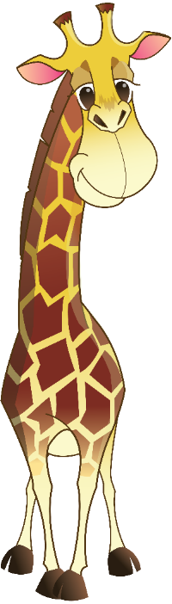
Відгадайте загадку
Довжелезну шию має,
Нею вправно повертає,
Вище всіх вона на вітах
Соковитий плід помітить.
ЖИРАФА

Slide 17
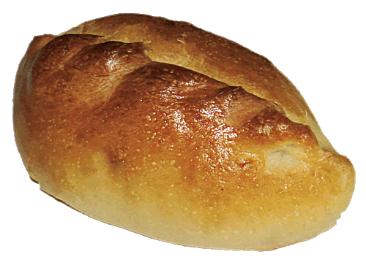
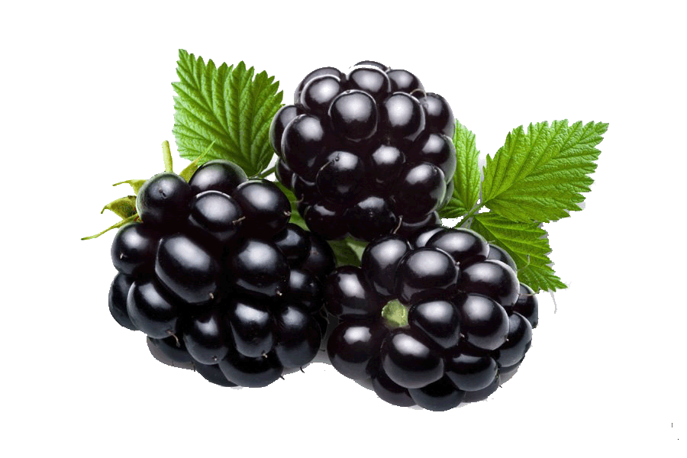
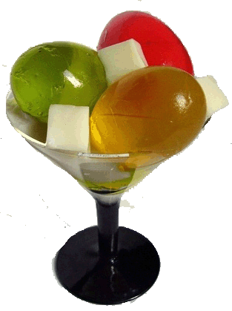
Назви одним словом:
ПИРІЖОК
ОЖИНА
ЇЖА
ЖЕЛЕ

